Slide 1






第3讲 机器学习——分类
南开大学
王刚
ganggang@nankai.edu.cn

Slide 2
目 录
01.
02.
03.
分类问题
朴素贝叶斯
支持向量机

Slide 3


PART
01
分类问题

Slide 4


分类问题
分类问题是监督学习的一个核心问题，它从数据中学习一个分类决策函数或分类模型(分类器（classifier）)，对新的输入进行输出预测，输出变量取有限个离散值。
分类在我们日常生活中很常见
二分类问题
多分类问题
科技
垃圾邮件
军事
正常邮件
娱乐
核心算法
决策树、贝叶斯、SVM、逻辑回归

Slide 5
PART
02
朴素贝叶斯

Slide 6


朴素贝叶斯
两句谚语
天上勾勾云，地上雨淋淋！
八月十五云遮月，正月十五雪打灯

Slide 7
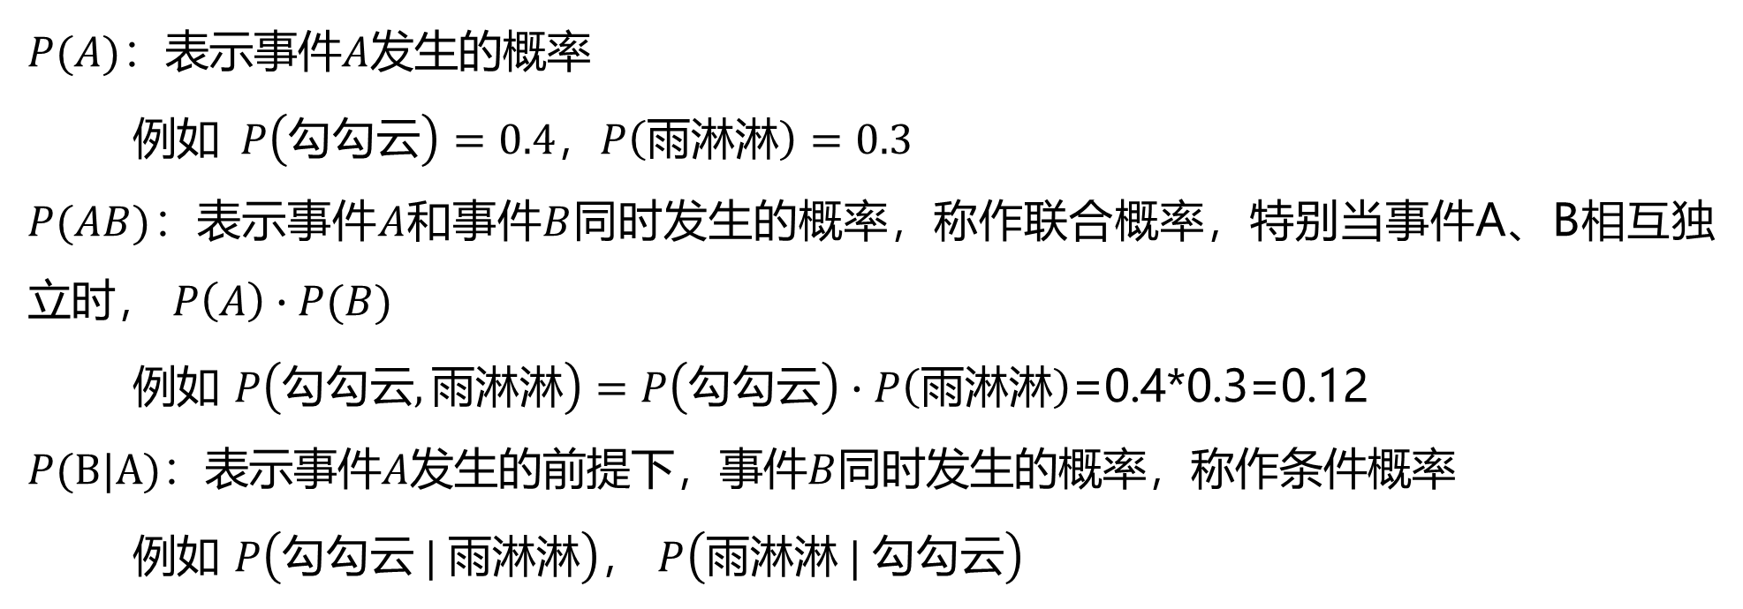
朴素贝叶斯
几个概率概念
先验概率
$P(A)：表示事件A$发生的概率
例如$P\left(勾勾云\right)=0.4$，$P\left(雨淋淋\right)=0.3$
$P(AB)$：表示事件$A$和事件$B$同时发生的概率，称作联合概率，特别当事件A、B相互独立时， $P\left(A\right)∙P(B)$
例如 $P\left(勾勾云, 雨淋淋\right)=P\left(勾勾云\right)∙P\left(雨淋淋\right)$=0.4*0.3=0.12
$P(B|A)$：表示事件$A$发生的前提下，事件$B$同时发生的概率，称作条件概率
例如 $P\left(勾勾云 | 雨淋淋\right)，$ $P\left(雨淋淋 | 勾勾云\right)$
后验概率

Slide 8
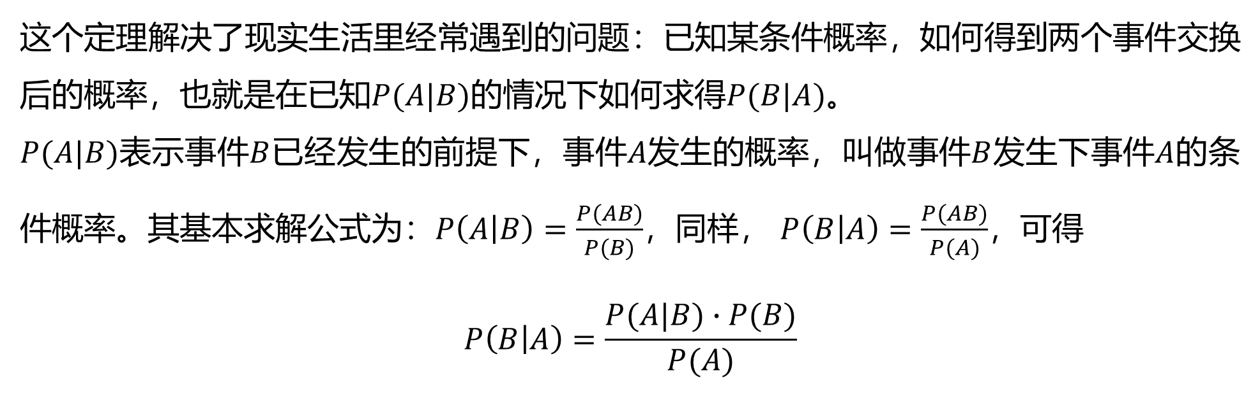
朴素贝叶斯
贝叶斯定理
这个定理解决了现实生活里经常遇到的问题：已知某条件概率，如何得到两个事件交换后的概率，也就是在已知$P(A|B)$的情况下如何求得$P(B|A)$。
$P(A|B)$表示事件$B$已经发生的前提下，事件$A$发生的概率，叫做事件$B$发生下事件$A$的条件概率。其基本求解公式为：$P\left(A | B\right)=\frac{P(AB)}{P(B)}$，同样， $P\left(B | A\right)=\frac{P(AB)}{P(A)}$，可得
$$P\left(B | A\right)=\frac{P(A|B)∙P(B)}{P(A)}$$

Slide 9


朴素贝叶斯
狼来了
《伊索寓言》中有一则“孩子与狼”的故事，讲的是一个小孩每天到山上放羊，山里有狼出没.第一天，他在山上喊“狼来了！狼来了！”，山下的村民闻声便去打狼，可到了山上，发现狼没有来；第二天也如此；第三天，狼真的来了，可无论小孩怎么喊叫，也没有人来救他，因为前两天他说了慌，人们不再相信他了。
如何科学地解释村民对这个小孩的信任的下降？

Slide 10
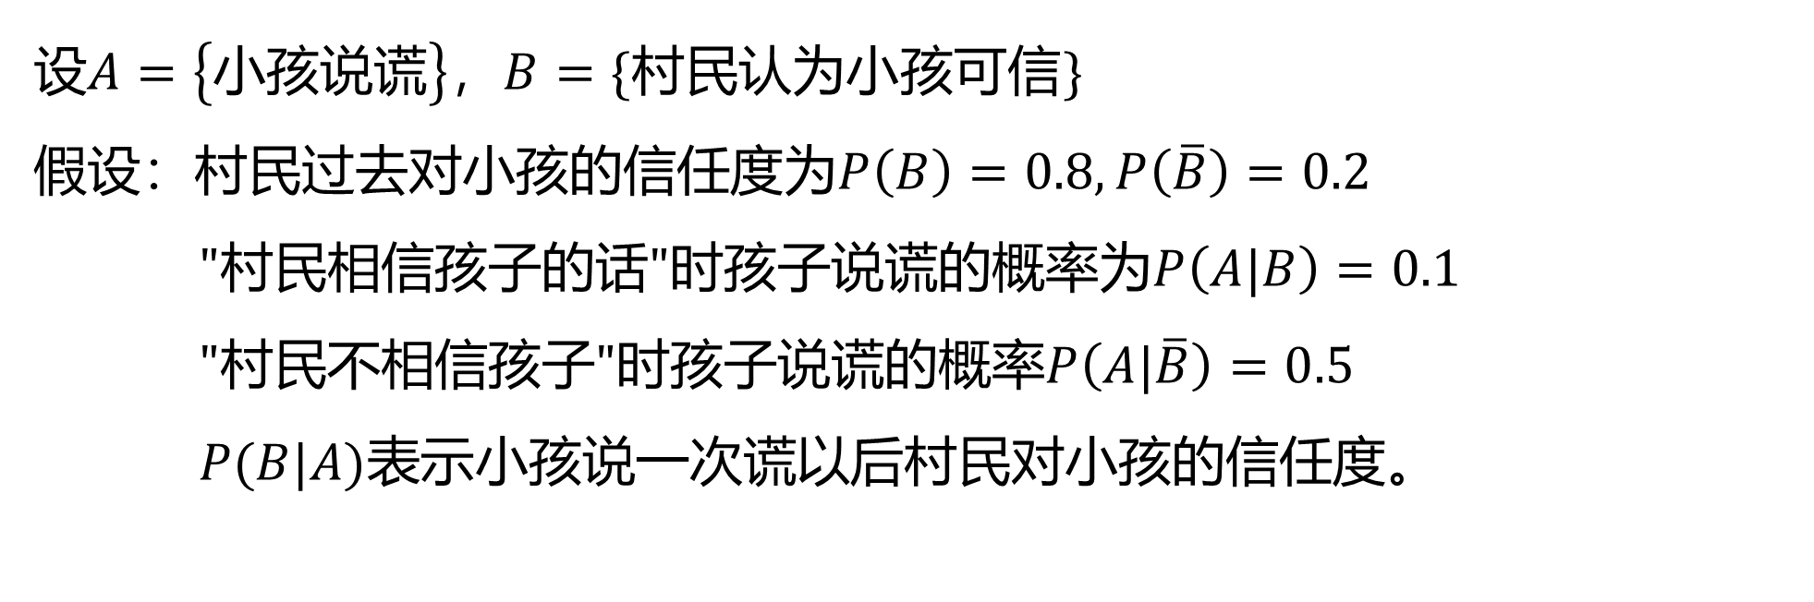
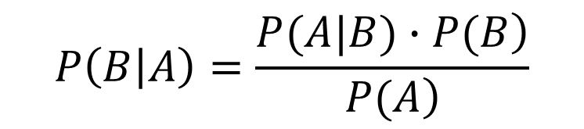
朴素贝叶斯
狼来了
$$P\left(B | A\right)=\frac{\left.P(A|B)∙P(B\right)}{\left.P(A\right)}$$
设$A=\left\{小孩说谎\right\}，B=\{村民认为小孩可信\}$
假设：村民过去对小孩的信任度为$P\left(B\right)=0.8,P\left(\overline{B}\right)=0.2$
"村民相信孩子的话"时孩子说谎的概率为$P\left(A|B\right)=0.1$
"村民不相信孩子"时孩子说谎的概率$P\left(A|\overline{B}\right)=0.5$
$P(B|A)表示$小孩说一次谎以后村民对小孩的信任度。

Slide 11
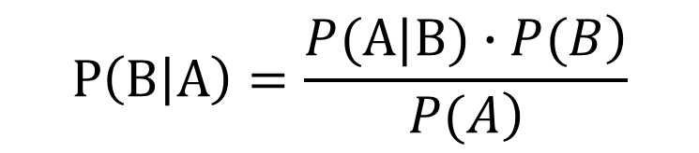
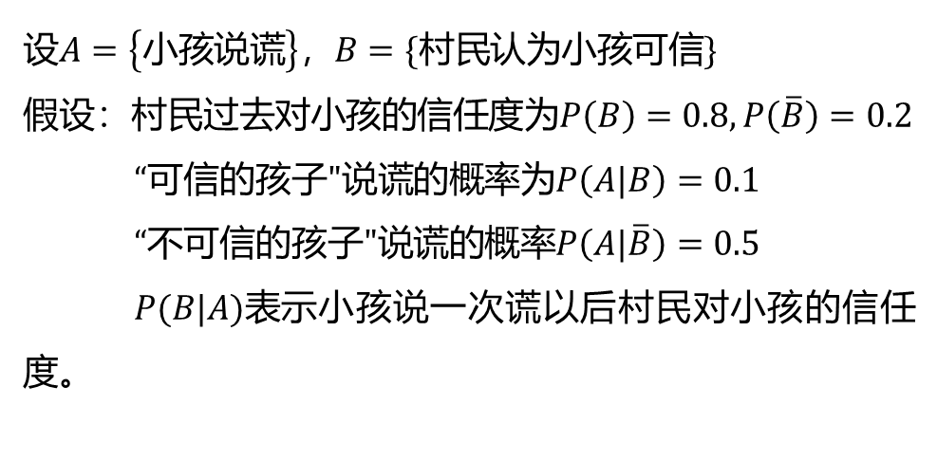
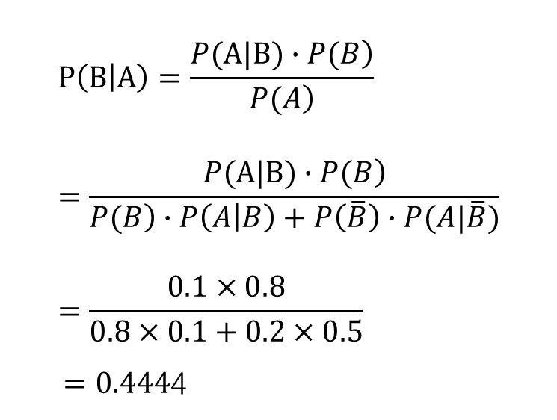
朴素贝叶斯
狼来了
当小孩第一次说谎后，村民对小孩的信任度更新为
$$P\left(B | A\right)=\frac{\left.P(A|B)∙P(B\right)}{\left.P(A\right)}$$
$$P\left(B | A\right)=\frac{\left.P(A|B)∙P(B\right)}{\left.P(A\right)}=\frac{\left.P(A|B)∙P(B\right)}{\left.P(B\right)∙P\left(A | B\right)+P\left(\overline{B}\right)∙P(A|\overline{B})}=\frac{0.1×0.8}{0.8×0.1+0.2×0.5}$$
$=0.444$4
设$A=\left\{小孩说谎\right\}，B=\{村民认为小孩可信\}$
假设：村民过去对小孩的信任度为$P\left(B\right)=0.8,P\left(\overline{B}\right)=0.2$
“可信的孩子"说谎的概率为$P\left(A|B\right)=0.1$
“不可信的孩子"说谎的概率$P\left(A|\overline{B}\right)=0.5$
$P(B|A)表示$小孩说一次谎以后村民对小孩的信任度。

Slide 12

主观题
10分
答案解析
当小孩第二次说谎后，村民对小孩的信任度变为多少？请写出计算过程。
0.1379
做人做事一定要讲诚信
作答
可为此题添加文本、图片、公式等解析，且需将内容全部放在本区域内。

Slide 13
PART
03
支持向量机

Slide 14
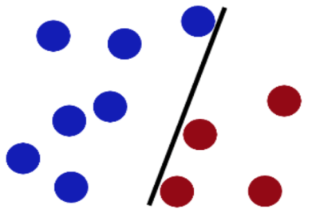
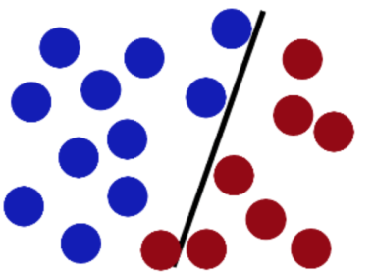


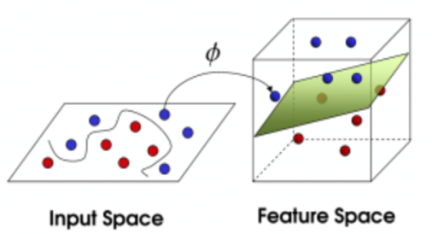
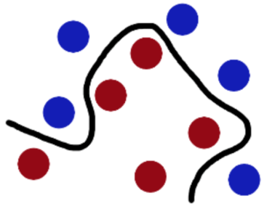
支持向量机
在很久以前的情人节，大侠要去救他的爱人，但魔鬼和他玩了一个游戏。
1. 魔鬼在桌子上似乎有规律放了两种颜色的球，说：“你用一根棍分开它们？要求：尽量在放更多球之后，仍然适用。”
于是大侠这样放，干的似乎还不错？
2. 然后魔鬼，又在桌上放了更多的球，似乎有一个球站错了阵营。
从更高的维度考虑问题
3. 大侠调整了棍子的位置，把棍放在最佳位置，让在棍的两边有尽可能大的间隙。
4. 魔鬼看到大侠已经学会了一个trick，于是魔鬼给了大侠一个新的挑战。
5. 现在，大侠没有棍可以很好帮他分开两种球了，现在怎么办呢？当然像所有武侠片中一样大侠桌子一拍，球飞到空中。然后，凭借大侠的轻功，抓起一张纸，插到了两种球的中间。
再之后，人们把这些球叫做 「data」，把棍子叫做 「classifier」, 最大间隙trick 叫做「optimization」， 拍桌子叫做「kernelling」, 那张纸叫做「hyperplane」。

Slide 15


支持向量机
线性可分与不可分
有好吃的
特征1
有游戏打
线性不可分
特征2
线性可分

Slide 16
支持向量机
线性可分与不可分
特征1
特征1
特征2
二维
特征2
高维

Slide 17
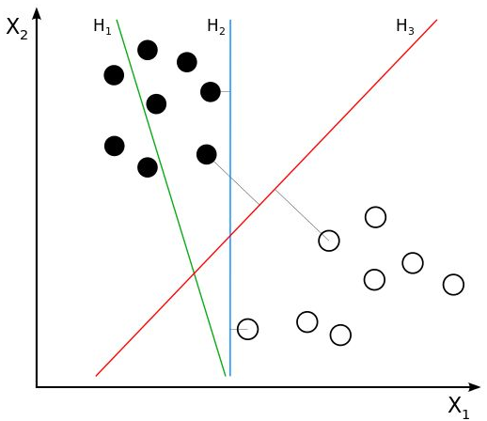
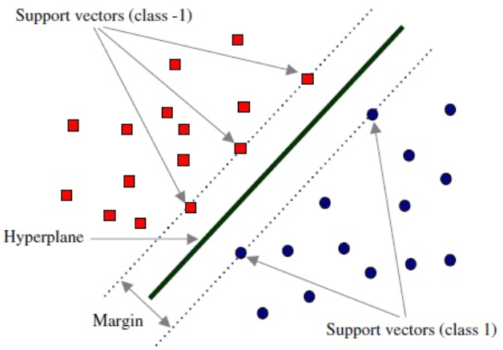
支持向量机
什么是SVM
直观理解：对一个数据点进行分类，当超平面离数据点的“间隔”越大，分类的确信度（confidence）也越大。
支持向量机：中间直线就是分类超平面，不难发现，用来确定这条直线其实只需要两条虚线上的五个点就够了。
间隔（Margin）

Slide 18
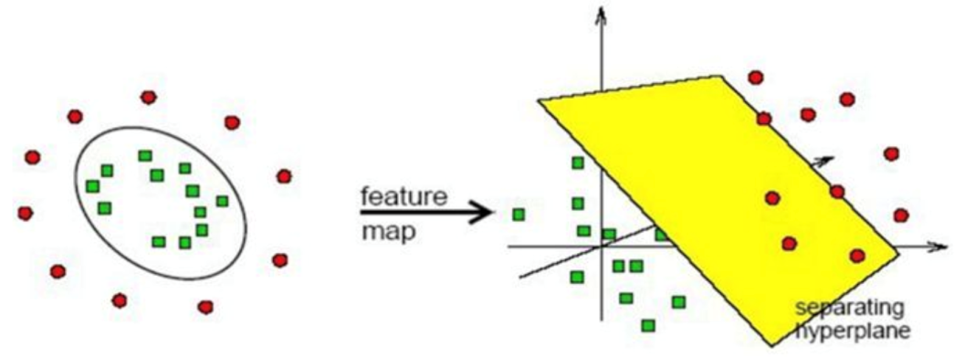
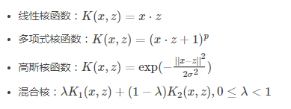
支持向量机
什么是SVM
支持向量机（Support Vector Machine ,SVM）是一种有监督学习方法，它尝试寻找一个最优决策边界，使距离两个类别最近的样本最远，从而对分类问题提供良好的泛化能力。
非线性支持向量机与核函数：
SVM的优点：
相对于其他训练分类算法不需要过多样本，并且由于SVM引入了核函数，所以SVM可以处理高维样本
结构风险最小。这种风险是指分类器对问题真实模型的逼近与问题真实解之间的累积误差
非线性，是指SVM擅长应付样本数据线性不可分的情况，主要通过松弛变量（也叫惩罚变量）和核函数技术来实现，这一部分也正是SVM的精髓所在。

Slide 19
支持向量机
核函数
对于输入空间中的非线性分类问题，可以通过非线性变换将它转化为某个维特征空间中的线性分类问题，在高维特征空间中学习线性支持向量机。由于在线性支持向量机学习的对偶问题里，目标函数和分类决策函数都只涉及实例和实例之间的内积，所以不需要显式地指定非线性变换，而是用核函数替换当中的内积。
常用核函数包括：
线性核函数
高斯核函数
多项式核函数

